Slide 1


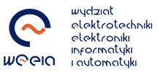
PRACA DYPLOMOWA MAGISTERSKA
System ciągłego gromadzenia, przetwarzania i wizualizacji zdarzeń z wybranego systemu informatycznego przy zastosowaniu oprogramowania ELK.
Autor: Szymon Woyda
Numer albumu: 227458
Promotor: dr inż. Łukasz Sturgulewski
Łódź, Styczeń, 2020

Slide 2
Cel i zakres pracy
Zaprojektowanie, wdrożenie i weryfikacja w środowisku wirtualnym.
System ciągłego gromadzenia, przetwarzania i wizualizacji zdarzeń z wybranego systemu informatycznego.
Ciągłość systemu należy rozumieć jako pracę bez przerwy. Wymagana niezawodność i wysoka dostępność.
System możliwy do implementacji w średniej wielkości przedsiębiorstwie
Zastosowanie oprogramowania ELK – ElasticSearch, LogStash, Kibana

Slide 3
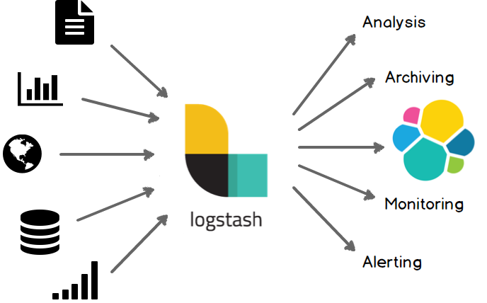
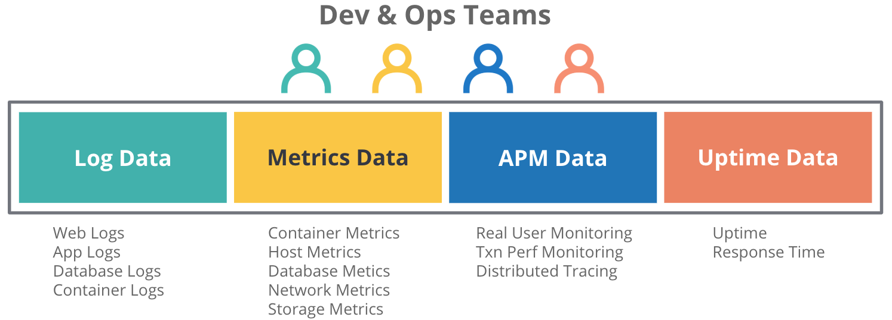
Wprowadzenie
Monitoring
Automatyzacja
Kontrola
Bezpieczeństwo
Precyzyjna reakcja
https://www.elastic.co/blog/prometheus-monitoring-at-scale-with-the-elastic-stack

Slide 4


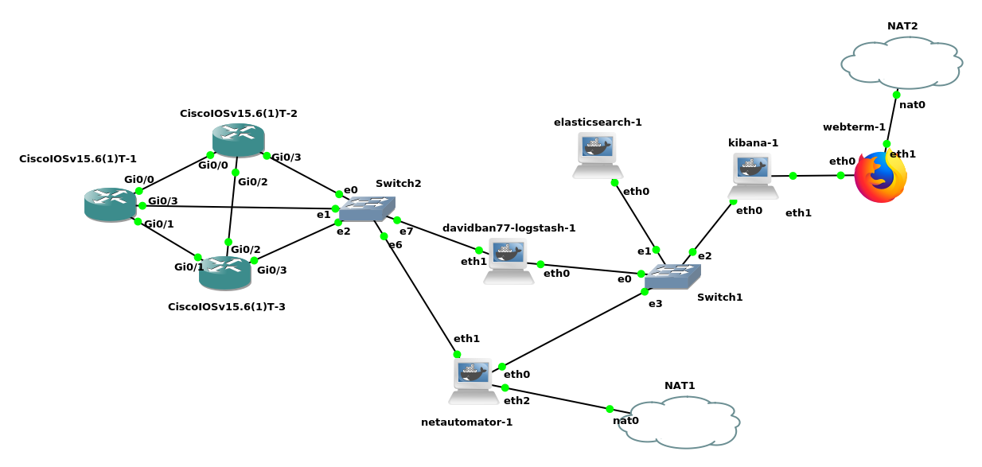

Topologia

Slide 5
Bibliografia
YouTube Channel: David Flores [dostęp: 01/20]
Github: davidban77 [dostęp: 01/20]
Github: elastic/logstash/patterns/grok-patterns [dostęp: 01/20]
https://www.elastic.co/products/elastic-stack [dostęp: 01/20]
https://www.elastic.co/guide/en/kibana/current/kuery-query.html [dostęp: 01/20]
https://www.elastic.co/guide/en/elasticsearch/reference/current/index.html [dostęp: 01/20]
https://www.elastic.co/videos?baymax=rtp&storm=sub2&rogue=ab&elektra=home&iesrc=ctr[dostęp: 01/20]
https://www.elastic.co/blog/ [dostęp: 01/20]

Slide 6
Dziękuję za uwagę!

